Slide 1

ESCUELA NORMAL DE EDUCACIÓN PREESCOLAR
LICENCIATURA EN EDUCACIÓN PREESCOLAR
CICLO ESCOLAR 2020-2021
Nombre:
AVALOS FLORES MARIA XIMENA N.#1
CARDENAS TOVAR MONICA GUADALUPE N.#2
CASTAÑUELA SALAS KATHIA ANAHI N.#3
DE LEON HUITRON RAMOS SAMANTHA N.#4
SUAREZ GARCÍA DEBANHI YOLANDA N.#18
VELAZQUEZ MEDELLIN ARYADNA N.# 21
GRUPO C
NOMBRE DEL TRABAJO: EL MÉTODO DE LA PÁGINA DIVIDIDA
MATERIA: TUTORIA
NOMBRE DEL DOCENTE: KARLA GRISELDA GARCÍA PIMENTEL
18 de mayo de 2021 SALTILLO, COAHUILA

Slide 2
EL MÉTODO DE LA PÁGINA DIVIDIDA

Slide 3
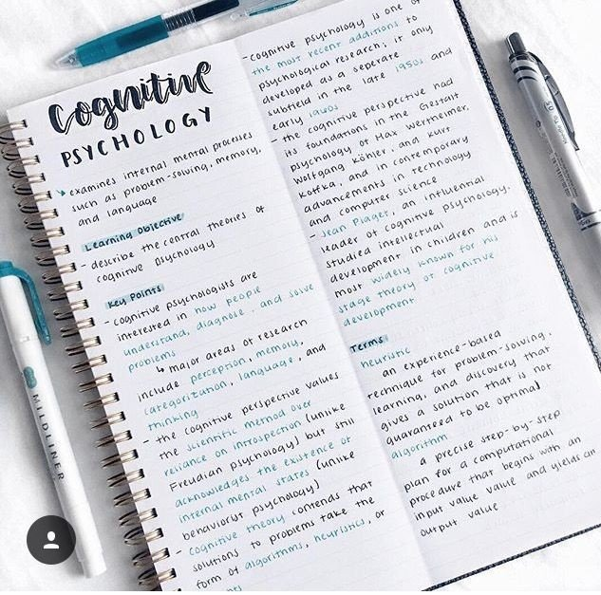
Esta técnica consiste en dividir la página verticalmente en dos secciones:
las ideas principales
las secundarias
De esta forma, mientras tomas apuntes, vas organizando de manera simultánea la información.
Al principio, este método puede requerir algo de adaptación pero a largo plazo, te ayudará a optimizar mejor tu tiempo, ya que facilita la comprensión de los conceptos a la hora de estudiar.

Slide 4
OBJETIVO
MÉTODO
Es que mientras vamos tomando nuestros apuntes, vamos organizando de manera simultánea nuestra materia.
Contribuye con la optimización de nuestros tiempos a la hora de estudiar nuestros apuntes.

Slide 5
Nivel de dificultad.
AVANZADO
requiere constancia y un proceso de adaptación. Funciona para los tres tipos de aprendizaje.

Slide 6
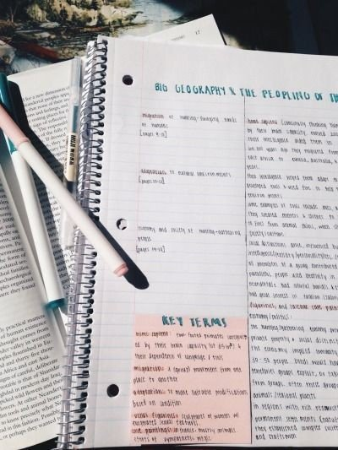

Slide 7
BIBLIOGRAFIA
https://prezi.com/r5fvzgl0txin/metodos-pagina-dividida/
https://www.goconqr.com/es/examtime/blog/tomar-apuntes-tecnicas/

